Slide 1
作業：3.20；3.21；3.22；3.26(1)
3.31；3.34；3.36；

Slide 2
第四章 同步時序電路

Slide 3
時序邏輯電路與組合邏輯電路的區別
組合邏輯電路某一時刻的輸出只取決於此時刻的輸入。
時序邏輯電路某一時刻的穩定輸出不僅取決於當時的輸入，還取決於過去的輸入(歷史狀態)。
記憶元件(Memory Devices)是時序邏輯電路的基本元件。
電腦中的實現記憶存儲功能的元件有多種：磁存儲、光存儲、半導體存儲（電存儲）。
時序邏輯電路中的記憶元件一定要是可以修改的，也可以控制的。這種元件稱為“觸發器”。
Notes:
時序邏輯電路的特點
從記憶元件引入觸發器

Slide 4
組合邏輯電路如何增加記憶功能
增加回饋功能
一旦輸入I為“0”，輸出Q就永遠為“0”，該電路的特點是可以記住“過去曾經”輸入為“0”
Q
一旦輸入I為“1”，輸出Q就永遠為“1”，該電路的特點是可以記住“過去曾經”輸入為“1”
Q
＋
I
I
當然，這兩個電路都存在一些問題，如只能修改一次等，輸出只有一個狀態等。不能直接使用。

Slide 5
真正具備記憶功能的最簡單電路
該電路的特點：可以任意修改，輸出有正負兩種狀態。當Input 撤除時，觸發器保持狀態（記憶功能）。
_
Q
R S
_
Q Q
Q
存在的問題：如果S,R都為“0”，則兩個輸出都為“1”。非正常狀態!
1 0 0 1
0 1 1 0
_
1 1 Q Q
S
R
0 0 1* 1 *
該電路名稱：RS基本觸發器

Slide 6
第四章 同步時序電路
Synchronous Sequential Logic Circuit

§1. 觸發器
§2. 同步時序電路的分析與設計方法
§3. 計數器
§4. 移位暫存器
（主要是這四部分內容，並以計數器和移位暫存器 等典型器件為例，介紹分析和設計方法。）
Notes:
從與組合邏輯的區別開始介紹

Slide 7
觸發器
觸發器
能存儲1位二進位數字的記憶元件。
為什麼叫觸發器？在外部信號控制下“一觸即發”！
觸發器的英文縮寫：FF，來自Flip-Flop
觸發器名字取得好！源于英文：trigger（扳機，起動器）和 Flip-Flop（啪嗒啪嗒的響聲或動作，翻筋斗）

Slide 8
觸發器
觸發器有好多種，如何分類？
按時鐘(Clock Pulse)控制方式分類
電位觸發方式FF (Level Trigger)
邊沿觸發方式FF (Edge-Trigger)
主-從觸發方式FF (Master-Slave 或 Pulse-Trigger )
按功能來分類：
D觸發器(Delay)
R-S觸發器(Set-Reset)
J-K觸發器
T觸發器(Toggle)
重點掌握：邊沿觸發方式的D和JK觸發器

Slide 9
觸發器
觸發器
基本R-S觸發器
電位觸發方式的觸發器
邊沿觸發方式的觸發器
主－從觸發器方式的觸發器

Slide 10
觸發器
觸發器
基本R-S觸發器
電位觸發方式的觸發器
邊沿觸發方式的觸發器
主－從觸發器方式的觸發器


Slide 11
觸發器
反及閘構成的“直接置位-復位型R-S觸發器”或稱“R-S基本觸發器”
_
Q
R S
_
Q Q
Q
_
Q
1 0 0 1
Q
0 1 1 0
R
_
1 1 Q₀ Q₀
S
S
R
0 0 1* 1 *
邏輯圖
功能表
邏輯符號圖
RS=10;置”0”; 復位(Reset)
RS=01;置”1”; 置位 (Set)
實質上:反及閘構成的觸發器的狀態變化是由在輸入端引入“0”引起的！

Slide 12
觸發器
觸發器的功能特點
有兩個穩定的互補輸出Q,Q非。
當Input 來到時，觸發器接收資料；
當Input 撤除時，觸發器保持狀態（記憶功能）。
交叉耦合使得觸發器可以保持狀態
有穩定的狀態，能夠接收外來資料，改變狀態，能保持狀態。

Slide 13
觸發器
RS觸發器狀態的定義
觸發器有兩個穩定的狀態，可以存儲1位二進位數字，因此叫“雙穩態” (Bi-stable)觸發器。
Q=0
_ 觸發器處於”0”態， 記憶”0”
Q=1
R＝1；S＝0；
Q=1
_ 觸發器處於”1”態， 記憶”1”
Q=0
S＝1；R＝0；

Slide 14
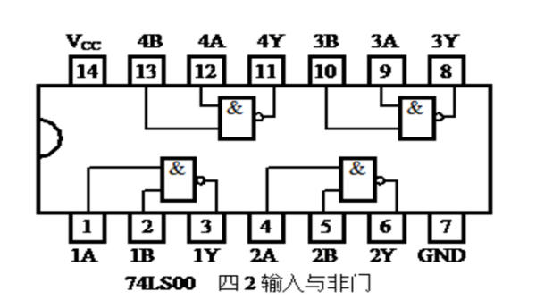
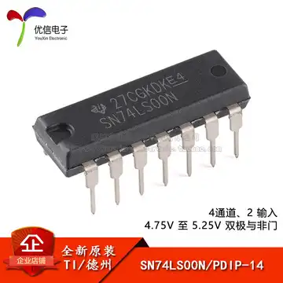
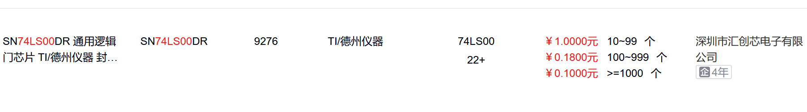
實現方法一：74ls00
_
Q
Q
3
6
1
2
4
5
S
R

Slide 15
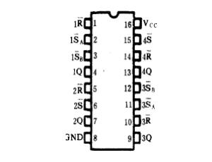
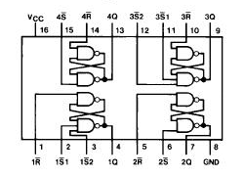
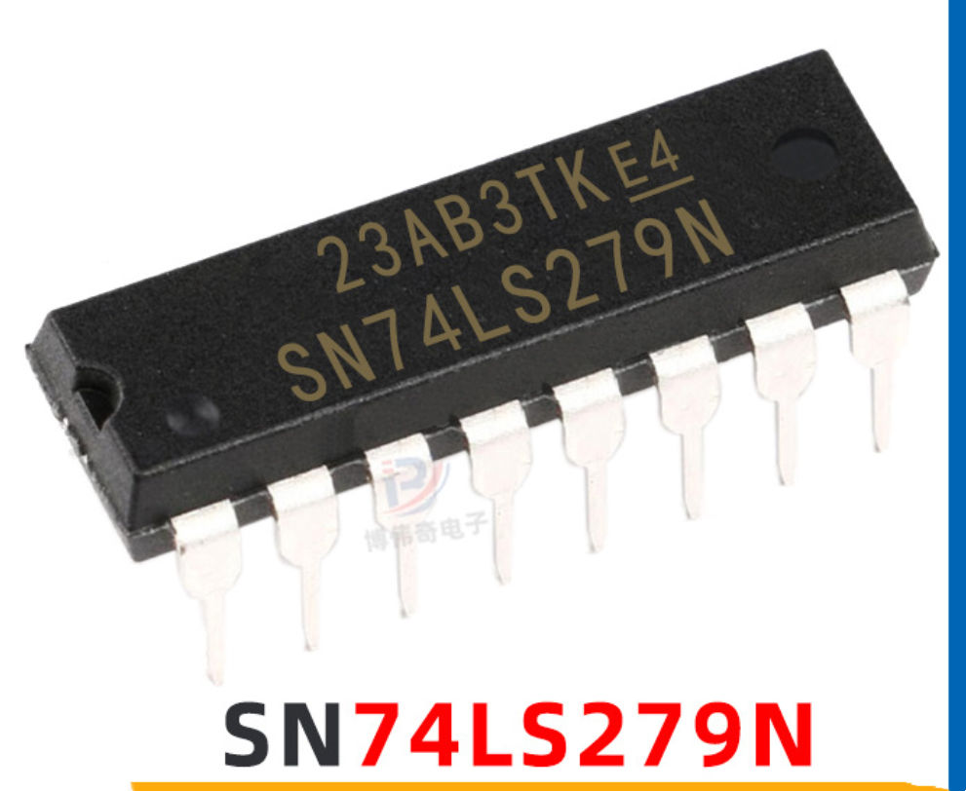
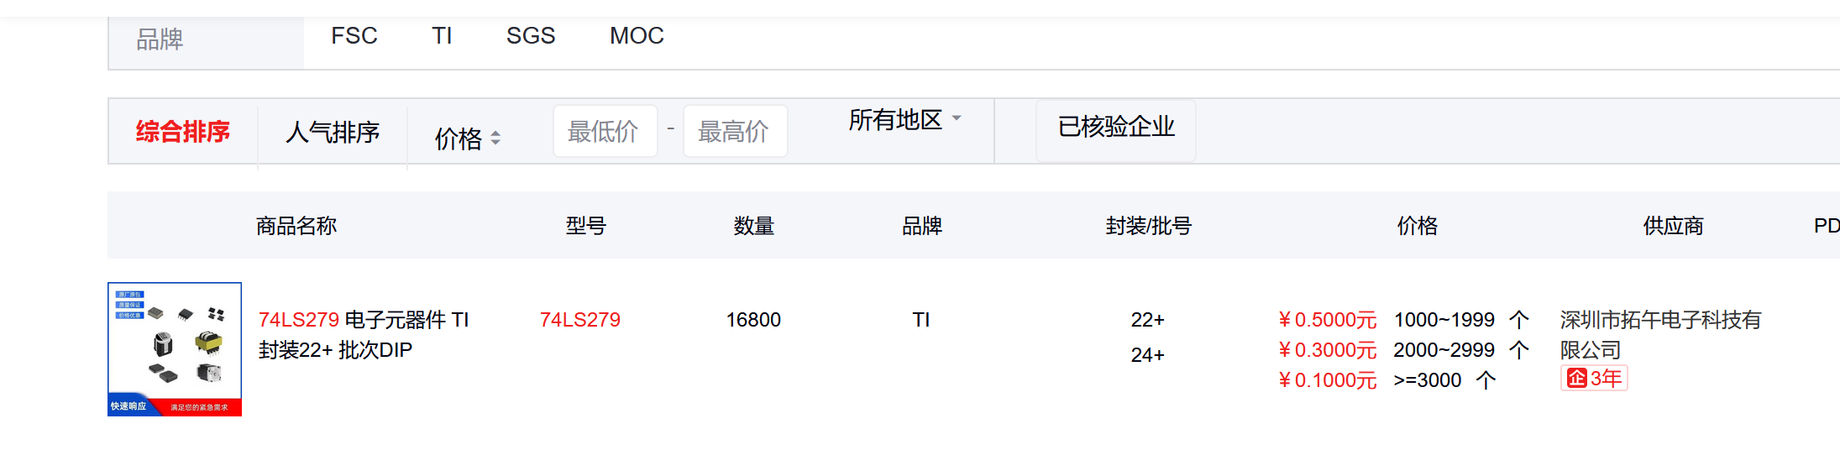
實現方法二：74ls279

Slide 16
觸發器
R-S基本觸發器時序圖(Timing Diagram) (沒考慮延遲）
R
S
Q
_
Q
Q
置1
保持
置0
異常
置0
保持
異常
保持？
S
R
RS由00變為11,下一狀態不定

Slide 17
觸發器
R-S基本觸發器的不足
當R-S端從“00”變化到“11”時，觸發器的下一個狀態不能確定，因此不能直接使用。如要使用，要避免R-S端出現“00”的情況。
由反或閘和與反或閘組成的R-S基本觸發器同樣存在這一問題。
解決狀態不定的辦法
對觸發器的輸入加以控制。
保持觸發器穩定狀態不被破壞

Slide 18
觸發器
觸發器
基本R-S觸發器
電位觸發方式的觸發器
邊沿觸發方式的觸發器
主－從觸發器方式的觸發器


Slide 19
觸發器
按時鐘脈衝(Clock Pulse)控制方式分類
電位觸發方式FF (Level Trigger)
_
Q
Q
當觸發器的同步控制信號E為約定的狀態時（0或1)，觸發器接收資料，輸入資料的任何變化都會在輸出端得到反映。
當E為非約定狀態時，觸發器的狀態保持不變
＋
＋
S
E
R

Slide 20
觸發器
電位觸發器(Latch)
在R-S基本觸發器的基礎上，對輸入加以控制。在控制端有效的情況下，無論輸入如何變化，觸發器都能夠處於保持狀態。
_
Q
Q
__
Q
E
R S
Q
__
Q₀
1
X X
Q₀
__
Q₀
0
1 1
Q₀
＋
＋
0
0 1
1 0
0
1 0
0 1
0
0 0
1* 1*
S
E
R

Slide 21
觸發器
電位觸發器(Latch)
R-S基本觸發器由反及閘構成，為了保持結構的一致性，增加控制端後構成的R-S觸發器也最好全用反及閘。
R-S型電位觸發器：反及閘構成具有控制端的R-S觸發器。
_
Q
Q
__
Q
E
R S
Q
__
Q₀
0
X X
Q₀
_
Q
__
Q₀
Q
1
0 0
Q₀
1
0 1
1 0
S
E
R
1
1 0
0 1
1
1 1
1* 1*
S
E
R

Slide 22
觸發器
R-S型電位觸發器
R-S電位型觸發器增加了控制端E
E=0時，保持觸發器穩定狀態不被破壞。
問題：在E=1且R-S=“11”時, 同樣存在不定狀態。

Slide 23
觸發器
R-S基本觸發器和R-S電位觸發器共同存在的問題
工作狀態下，R-S=“11”時, 存在不定狀態。
如何解決該問題
分析：控制端可以保證狀態保持；
R-S=“00”時，狀態保持，其功能和控制端重複；
R-S=“11”時, 存在不定狀態；
R-S=“01”或“10”，正常的工作狀態。
解決問題：控制端控制狀態保持；
輸入端保證為“01”或“10”。
設計： R-S電位型觸發器的輸入由R，S雙端輸入改為單端輸入，就不會出現不定狀態了！

Slide 24
觸發器
解決R-S觸發器狀態不定的方法：輸入由R，S雙端輸入改為單端輸入。
_
Q
_
Q
Q
Q
存在的問題:從D輸入到Q和Q非穩定需要四級門延遲。盡可能減小延遲可以提高觸發器的工作速度
S
E
R
D
E

Slide 25
觸發器
電位型D觸發器
將從RS觸發器進一步合理設計，形成電位型D觸發器的邏輯圖
_
Q
Q
Q
+
+
D
E
D
E

Slide 26
觸發器
電位型D觸發器
_
Q
Q
E D Q Q
+
+
1 D D D
0 X Q₀ Q₀
E=１，Ｄ以互補形式進入，
Store（置數）
E=0，D被封鎖，Ｈold（保持）
D
E

Slide 27
觸發器
電位型D觸發器的特點
電位觸發：在控制電位E的控制下接收資料。
E＝0，不接收外部輸入。保持原有狀態．
E＝1， Q=D, Q= D，排除了RS＝00或11，
消除了不定狀態

Slide 28
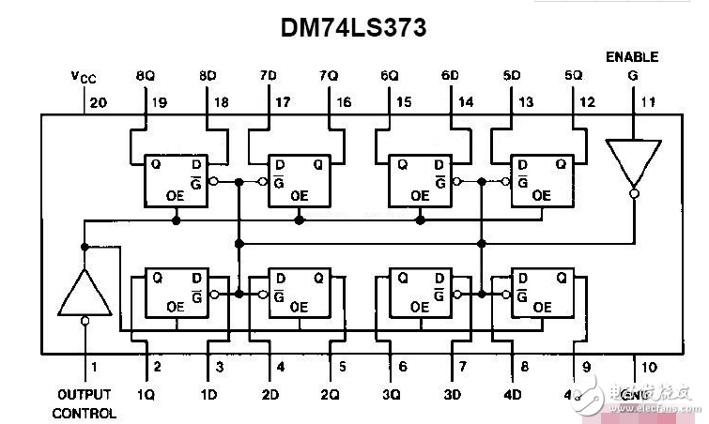
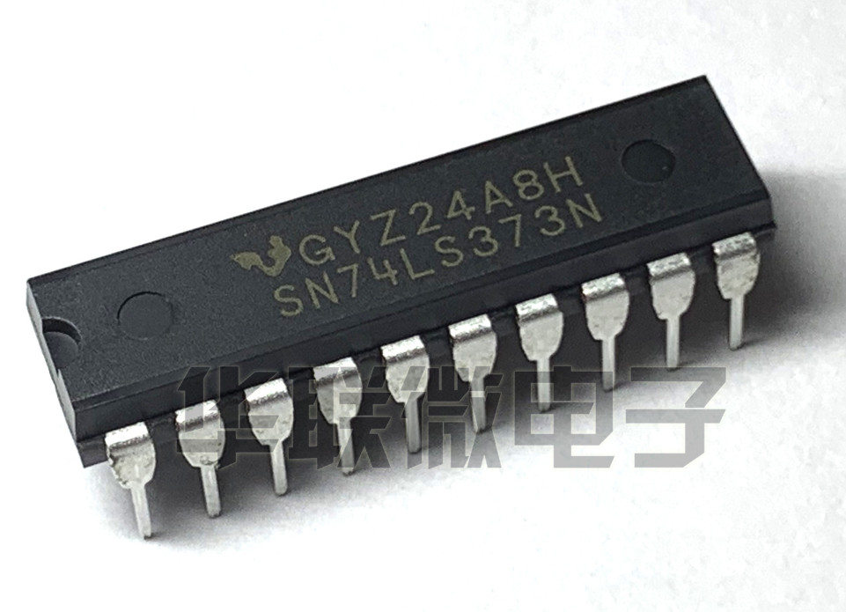
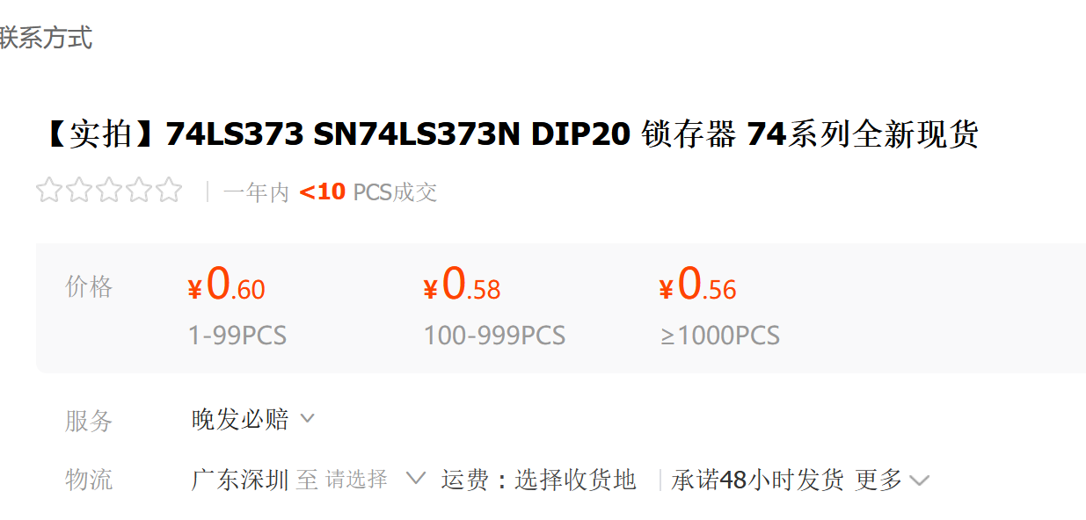
電位型D觸發器：74ls373

Slide 29
觸發器
電位型D觸發器時序圖(Timing Diagram)
E
D
Q
Q
置數
保持
置數
當E＝1時，Q＝D; 也就是Q接收D的輸入。
因此, E＝1“電位”一到，觸發器就接收資料，叫“電位觸發器”，也叫“鎖存器”(Latch).

Slide 30
觸發器
電位型D觸發器(鎖存器)的應用
D0
D1
D2
D3
D
Q0
D
Q1
D
Q2
D
Q3
Q
Q
Q
Q
EN
EN
EN
EN
EN
D0~D3
0100
1101
1111
0000
1010
Q0~Q3
0100
1101
0000
1010

Slide 31
觸發器
電位觸發方式FF (Level Trigger)
特點：
當觸發器的同步控制信號E為約定的狀態時（0或1)，觸發器接收資料，輸入資料的任何變化都會在輸出端得到反映。
當E為非約定狀態時，觸發器的狀態保持不變

Slide 32
觸發器
電位型D觸發器(鎖存器)存在的問題：
抗干擾能力較差
接收使能（時鐘）脈衝某一跳變來到時，輸出才變化為輸入的值。
E/CP
D
鎖存器輸出
正沿FF輸出

Slide 33
觸發器
觸發器
基本R-S觸發器
電位觸發方式的觸發器
邊沿觸發方式的觸發器（正邊沿D觸發器）
主－從觸發器方式的觸發器


Slide 34
觸發器
按時鐘脈衝(Clock Pulse)控制方式分類
邊沿觸發方式FF (Edge-Trigger)
觸發器只有在時鐘輸入CP的某一約定跳變（正跳變或負跳變）到來時，才接收輸入資料。
當CP沒有跳變（CP=0或 CP＝1）期間，輸入資料的變化不會引起觸發器輸出狀態的變化。
當 CP的非約定跳變到來時，觸發器也不會接收輸入資料

Slide 35

觸發器
邊沿型D觸發型FF
原理：接收時鐘脈衝CP某一跳變來到時，輸出才變化為輸入的值。
以正沿（上升沿）觸發的D觸發器為例
CP
D
Q
Q Q
D CP
特點: 1. CP正跳變時，才接受輸入資料。
2. CP＝1及CP＝0期間，輸入資料
變化不會影響觸發器狀態。

Slide 36
觸發器
_
Q
正沿D觸發器結構：
Q
1
2
_
Q
CP D | Q
D | D
_
D
3
4
↑
CP
5
6
D
Notes:
正邊沿D觸發器的內部結構圖

Slide 37
觸發器
_
Q
正邊沿D觸發器分析
Q
如果CP=“0”，門3和門4的輸出為“1”，最上面的RS觸發器狀態保持。
1
2
結論：當CP=“0”期間，正邊沿D觸發器狀態保持。
3
4
CP
5
6
D

Slide 38
觸發器
正沿D觸發器分析
CP從“0”跳變為“1”後（正沿），
_
Q
Q
門3的兩個輸入為“1”，另一個輸入為 ，門3的輸出為D。
_
D
1
2
同時門6和門4中各有一個的輸入為“1”，門6的另一個輸入為 ，門4的另一個輸入為D，門4的輸出為 。
_
D
D
D
_
D
3
4
D
CP
即頂端的RS觸發器的輸入為S＝D，R= ，則Q=D， = ；
D
_
D
_
Q
_
D
5
6
結論：CP從“0”跳變為“1”後，觸發器的輸出端為輸入的資料D。
D

Slide 39
觸發器
正沿D觸發器分析
_
Q
如果在時鐘正邊沿跳變時D＝“0”
Q
CP =“1”時，門3的輸出為D，門4的輸出為
_
D
1
2
則門3的輸出由“1”變為“0”。不論D如何變化，門5的輸出為“1”，門3的輸出保持為“0”。門6的輸出為“0”，門4的輸出為“1”。
3
4
CP
頂端RS觸發器的輸出保持Q=“0”,
=“1”。
_
Q
5
6
在D觸發器結構中，該線稱為維持“0”阻塞“1”線。
D
結論：時鐘正邊沿跳變時，如果D＝“0” ，
則Q=“0”之後輸出的狀態不受D變化的影響。

Slide 40
觸發器
_
Q
如果在時鐘正邊沿跳變時D＝“1”
Q
則門3的輸出為“1”。門4的輸出由“1”變為“0”
1
2
門6的輸入為“0”，門4的輸出為“0”，不受D變化的影響。
由於門4的輸出為“0”，強制門3的輸出為“1”，門3的輸出也不受D變化的影響。
3
4
CP
頂端RS觸發器的輸出保持Q=“1”,
=“0”。
_
Q
5
6
在D觸發器結構中，該線稱為維持“1”阻塞“0”線。
D
結論：時鐘正邊沿跳變時，如果D＝“1” ，
Q=“1”之後輸出的狀態不受D變化的影響。

Slide 41
觸發器
正沿D觸發器分析
時鐘正邊沿跳變後，在CP＝“1”時，
D＝“0” ，輸出的狀態不受D變化的影響；
D＝“1” ，輸出的狀態不受D變化的影響。
結論：當CP＝“1”時，輸出的狀態不受D變化的影響，正邊沿觸發器狀態保持。

Slide 42
觸發器
正沿D觸發器分析
_
Q
Q
CP從“1”跳變為“0”後（負沿）
門3和門4的輸出均為“1”，不論輸入D如何變化，頂端的RS觸發器狀態保持。
1
2
3
4
結論：當CP從“1”跳變為“0”後，正邊沿D觸發器狀態保持。
CP
5
6
D

Slide 43
觸發器
正沿D觸發器的功能如下
_
Q
CP D | Q
D | D
_
D
↑
Notes:
正邊沿D觸發器的內部結構圖

Slide 44
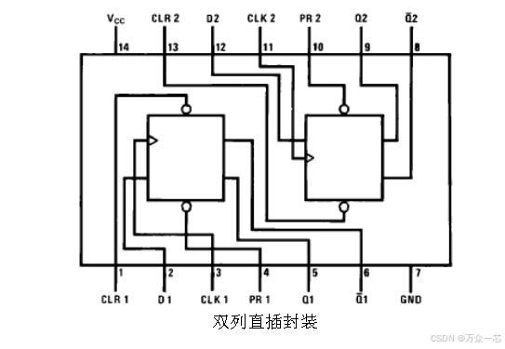
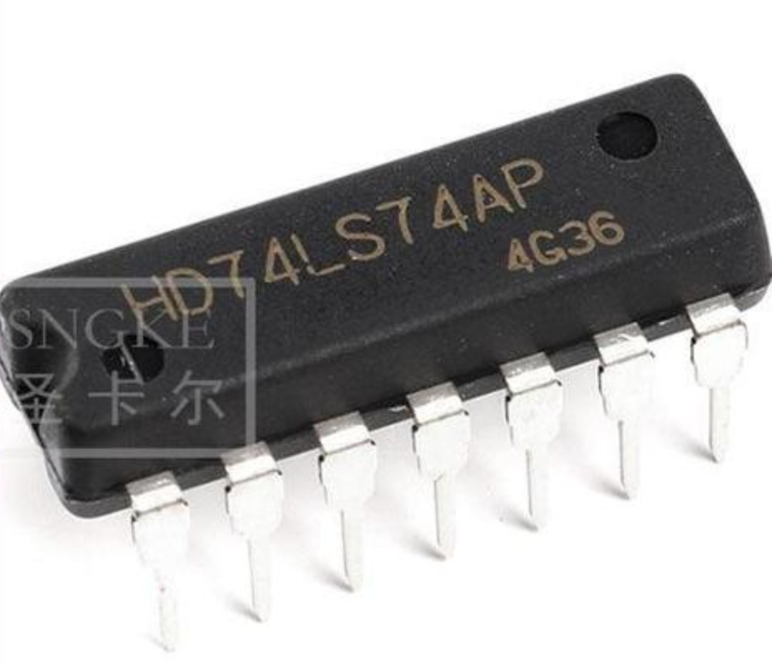
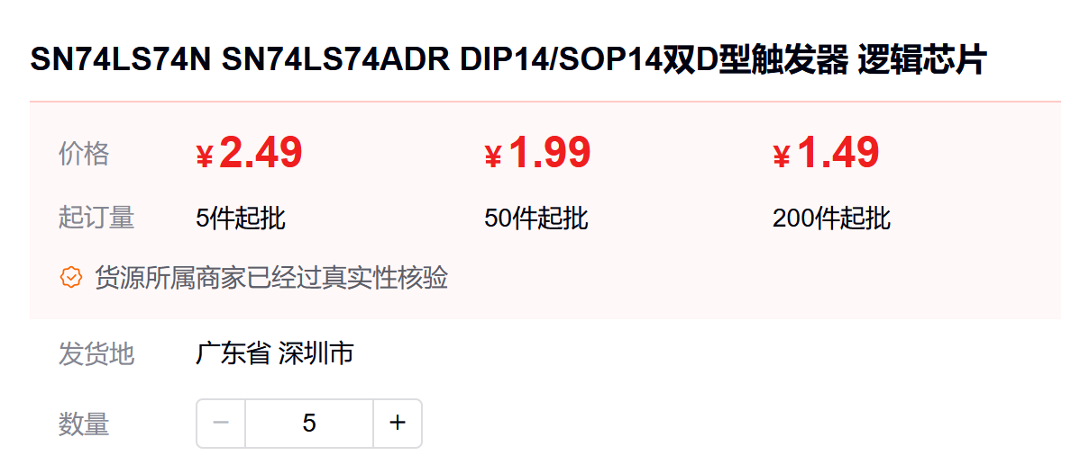
邊沿型D觸發器：74ls74

Slide 45
觸發器
74ls74的功能表
_
Q
CLR PR CP D | Q
0 × × × × 0 × × 1 1 ↑ D | 0 1 1 0 D
_
D

Slide 46
觸發器
正沿D觸發器的開關特性
資料建立時間tsu(set up)
資料保持時間t_{h}(hold)
傳輸延遲參數tpd

Slide 47
觸發器
正沿D觸發器的開關特性
傳輸延遲參數tpd(同學們自己分析）
tp _{LH CP→Q}
CP
tp _{HL CP→Q}
tp _{HL CP→Q}
tsu
tsu
D
th
th
tp _{LH CP→Q}
tp _{LH CP→Q}
tp _{HL CP→Q}
Q
Q
tp _{HL CP→Q}
tp _{LH CP→Q}

Slide 48
觸發器
正沿D觸發器的開關特性
資料建立時間tsu(set up)
觸發器在正沿時接收資料，要穩定。
在CP正跳變期間，保證門3和門4接收資料。
傳輸延遲為門5和門6的延遲之和。
tsu >=tpd5+ tpd6（2級門延遲）
Q
1
2
3
4
CP
5
6
D

Slide 49
觸發器
正沿D觸發器的開關特性
資料保持時間th(hold) ：
在CP的正沿到來前，如果D=“0”。 CP的正沿到來後，資料必須等門3的輸出為“0”封鎖住門5後才能撤除
在CP的正沿到來前，如果D=“1”。CP的正沿到來後，門4的輸出為0，資料必須等門4的“0”封鎖住門3和6後才能撤除。
th >=MAX(tpd3,tpd4)（1級門延遲）
Q
1
2
3
4
CP
5
6
D

Slide 50
觸發器
Q
正沿D觸發器的開關特性
建立時間t_{su} 和保持時間t_{h}
1
2
由於在時鐘的高電平期間，線A或線B有一條為“0”，數據D只能在門5或閘6的輸入端等待。
線A
線B
只有當時鐘低電平時，線A和線B同時為1，門5和門6都打開，允許資料進入。
3
4
CP
如果時鐘的低電平時間太短，不能保證D有足夠的時間通過門5和門6。所以時鐘的低電平時間要大於等於t_{su}！反過來，t_{su}必須在時鐘的低電平期間。
5
6
D
同理t_{h} 必須在時鐘的高電平期間。

Slide 51
觸發器
正沿D觸發器的開關特性
資料保持時間t_{pd cp→Q} ：
Q
由於在時鐘的高電平期間,門3和門4接收資料，最上端的RS觸發器接收資料。
1
2
只有當RS觸發器傳遞資料，並在輸出穩定後，才可以讓時鐘從高電平變成低電平，使得門3和門4 的輸出都為“1”，RS觸發器進入保持狀態。
3
4
CP
5
6
t_{pd cp→Q} 必須在時鐘的高電平期間。
D

Slide 52
觸發器
觸發器中需要瞭解的一些實際問題
多個觸發器組成的電路最高時鐘頻率

Slide 53
觸發器
多個觸發器組成的電路最高時鐘頻率
FF1
FF2
D1
D2
D Q
D Q
CP
CP
CP
Notes:
舉例說明系統最高頻率的計算，圖中為D觸發器

Slide 54
FF1
FF2
D1
D2
D Q
D Q
CP
CP
CP
CP
D1
Q1
D2
t_{h}
t_{pdcp→Q}
t_{su}
系統工作最短時鐘負週期
T_{cp-min}=t_{su}
系統工作最短時鐘正週期
T_{cp+min}=max（t_{h}，t_{pdcp→Q}）

Slide 55
FF1
FF2
D1
D2
D Q
D Q
CP
CP
CP
CP
D1
Q1
D2
t_{h}
t_{pdcp→Q}
t_{su}
系統工作最快時鐘頻率
1
f_{cp max}=
t_{su} +max（t_{h}，t_{pdcp→Q}）

Slide 56
觸發器
多個觸發器組成的電路最高時鐘頻率
FF1
FF2
D1
D2
D Q
+
D Q
CP
CP
G
CP
從第一個D觸發器的時鐘上升沿開始，到資料到達第二個D觸發器的時鐘上升沿之間，是一個完整的時鐘週期。中間經過的延時有t_{pdcp → Q}，t_{pdG}，和t_{su}。
Notes:
舉例說明系統最高頻率的計算，圖中為D觸發器

Slide 57
FF1
FF2
D1
D2
D1 Q
+
D2 Q
CP
CP
G
CP
CP
D1
Q1
D2
t_{pdG}
t_{su}
t_{h}
t_{pdcp->Q}
資料從第一個D觸發器的時鐘上升沿開始傳輸，到第二個D觸發器的時鐘上升沿之前必須到達FF2，所用時間要在一個完整的時鐘週期內完成。
資料傳輸路徑上中間經過的延遲有t _{pdcp → Q}，t_{pd G}，和t_{su}。
如果t_{pdcp→Q}+t_{pdG}大於t_{h}，則整個週期T=t_{pdcp→Q} + t_{pdG} + t_{su}；如果小於，則T=t_{h}+t_{su}。

Slide 58
FF1
FF2
D1
D2
D1 Q
+
D2 Q
CP
CP
G
CP
CP
D1
Q1
D2
t_{h}
t_{pdcp->Q}
t_{pdG}
t_{su}
系統工作最快時鐘頻率
1
f_{cp max}=
t_{su} +max（t_{h}，t_{pdcp→Q}+t_{pdG}）

Slide 59
小節
熟練掌握：RS觸發器、電位型D觸發器、邊沿型D觸發器的基本原理。
熟練掌握：正邊沿D觸發器的結構，資料建立時間t_{su}、t_{h、}t_{pd cp→Q}和時鐘的關係。
熟練掌握：計算時鐘正負週期的計算方法和系統要求的最快時鐘頻率。

